Slide 1
Migrasi Infrastruktur Milik Cilsy Dari On Premises ke Cloud AWS Fitur: (Automation, CI/CD, Containerization, Orchestration)
Ikhsan Fajar Nugroho

Slide 2

Background
Semua aplikasi web service milik cilsy yang terdiri dari web perusahaan, blog perusahaan dan sosial media milik perusahaan masih berada pada infrastruktur on premise. Serta fase stagging dan production masih menjadi satu server serta belum terkontainerisasi.

Slide 3
Rumusan Masalah
1. Rincian Biaya
2. Migrasi dari On Premise ke Cloud Aws.
3. Membuat server High Availability 24x12x365.
4. Membuat seluruh aplikasi terkontainerisasi.
5. Memisahkan infra struktur staging dan production.
6. Membuat mekanisme CI/CD.
7. Membuat workflow yang mengurangi human error.
8. Membuat monitoring.

Slide 4
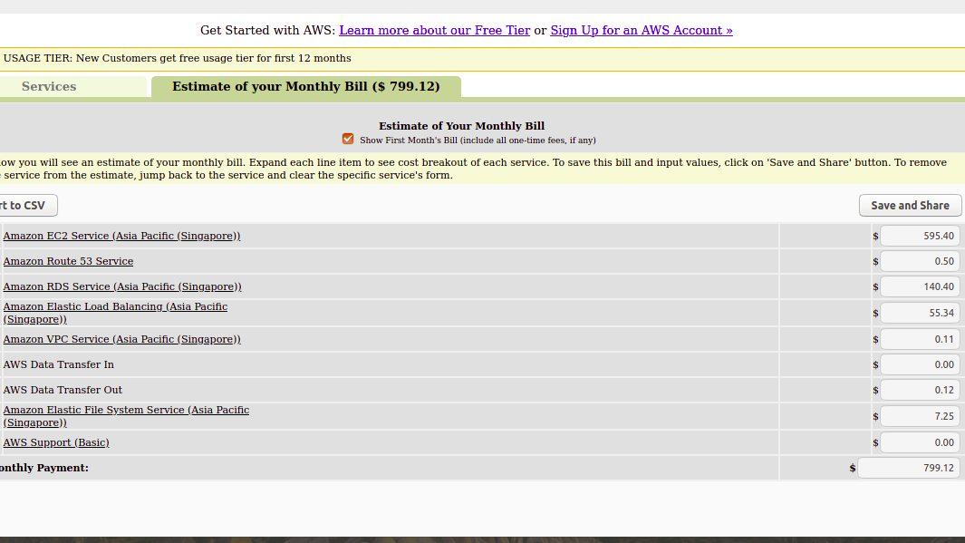
Rincian Biaya
Maksimal

Slide 5
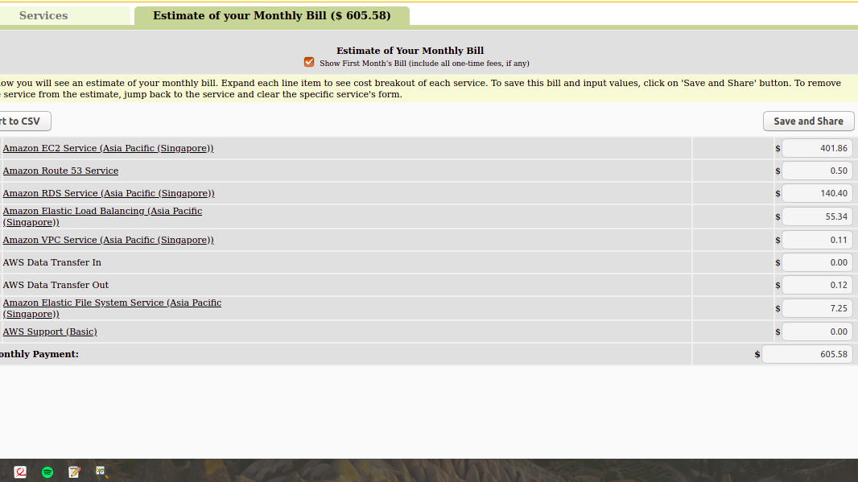
Rincian Biaya
Minimal

Slide 6
Rincian Biaya
Selama 6 Bulan
~ Jika memakai skema rincian biaya maksimal maka:
$799,12 x 6 Bulan = $4.794,72 *
~ Jika memakai skema rincian biaya minimal maka:
$605,58 x 6 Bulan = $3.633,48 *
*seluruh biaya tidak memakai free tier

Slide 7
Kebutuhan Tool
1. Untuk Automation = Ansible dan Terraform
2. Untuk Orchestration = Kubernetes
3. Untuk Containerization = Docker
4. Untuk CI / CD = Jenkins
5. Untuk Monitoring = Prometheus Grafana
6. Untuk Logging = EFK

Slide 8
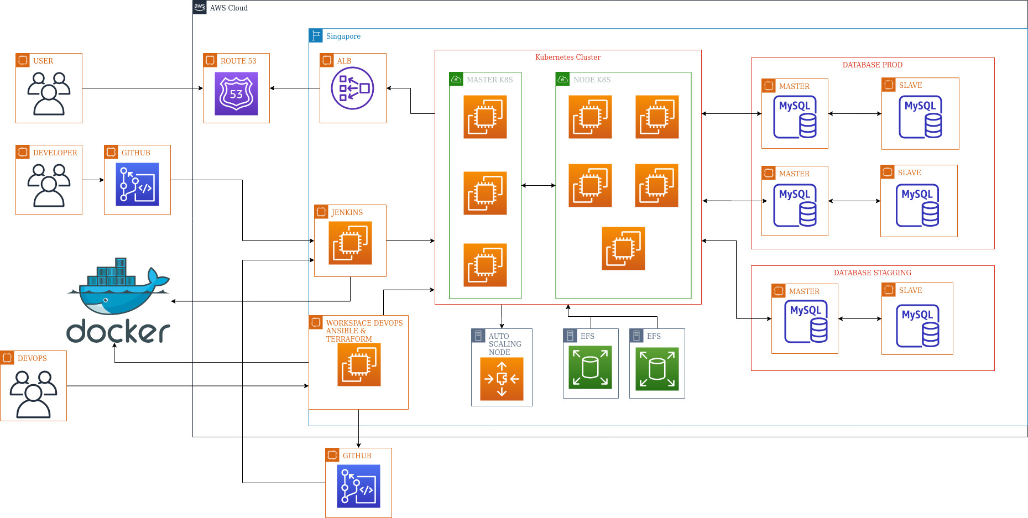
Topologi

Slide 9
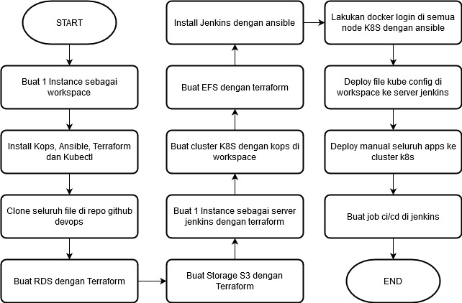
Workflow DevOps Awal

Slide 10
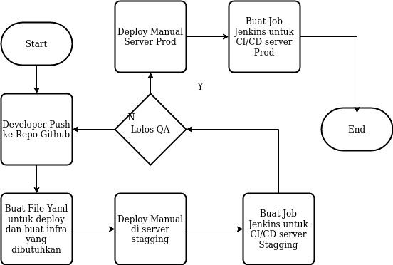
Workflow Deploy Apps Baru

Slide 11
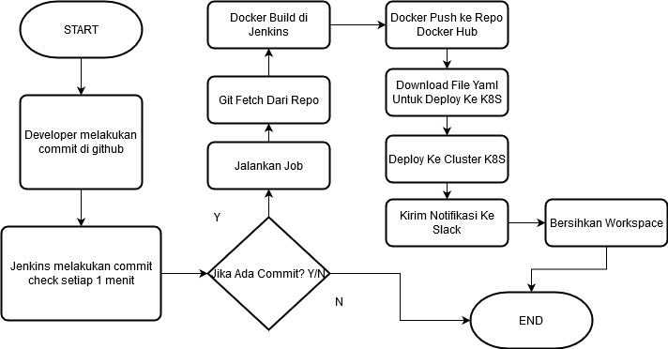
Workflow CI/CD

Slide 12
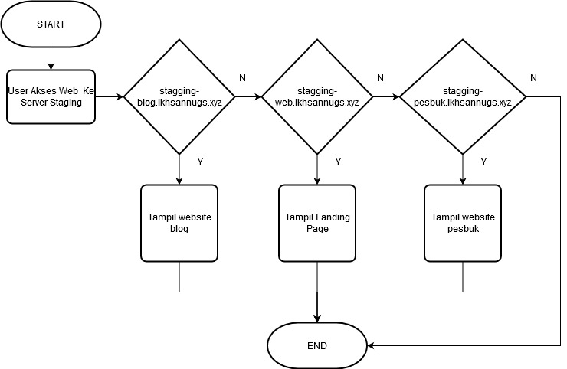
Workflow User Stagging

Slide 13
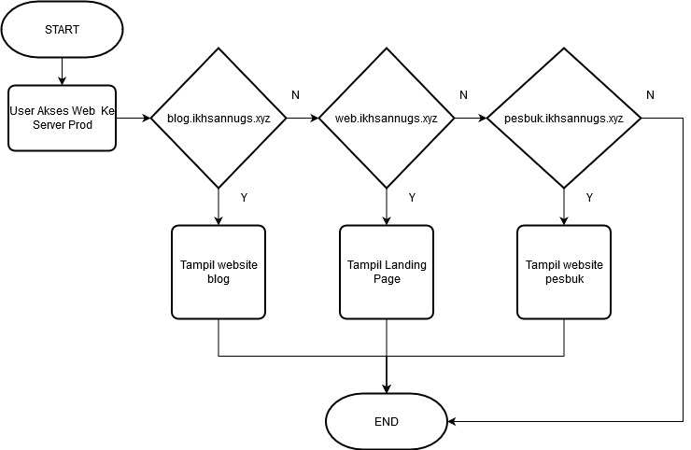
Workflow User Production

Slide 14
SHOW SCRIPT

Slide 15
THANK YOU

